Slide 1

第七届蓝桥杯指导
2016-1-18

Slide 2
目录
1
比赛简介
2
准备方法
3
经验分享

Slide 3
比赛简介
1. 采用 IAP15F2K61S2 作为省赛指定单片机芯片。
2. 省赛竞赛和训练平台为 CT107D 开发板。
3. 比赛时间： 5小时
4. 比赛形式： 以开发板为基础进行编程完成相关任务 和 相关电路设计

Slide 4
准备方法
1.熟悉单片机功能
1. 定时器（定时、中断、捕获等）
2. 串口（波特率、校验等）
3. 外部中断
4. EEPROM
5. ADC

Slide 5
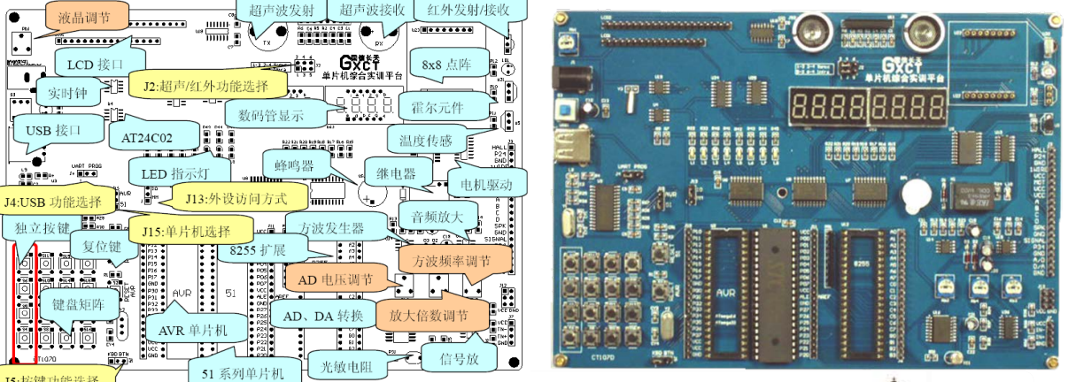
准备方法
2.熟悉各个模块及其原理

Slide 6
准备方法
2.熟悉各个模块及其原理
重点：键盘 数码管 继电器 蜂鸣器 LED DS1032 DS18B20 PCF8591 AT24C02
会编程：超声波 串口 LCD1602 红外 测频率霍尔

Slide 7
准备方法
3.有一套自己的编程习惯
① 重要的是对各个模块编程方式熟稔于心在竞赛中才不会手忙脚乱
② 学会测试自己代码
③ 养成代码模块化的习惯

Slide 8
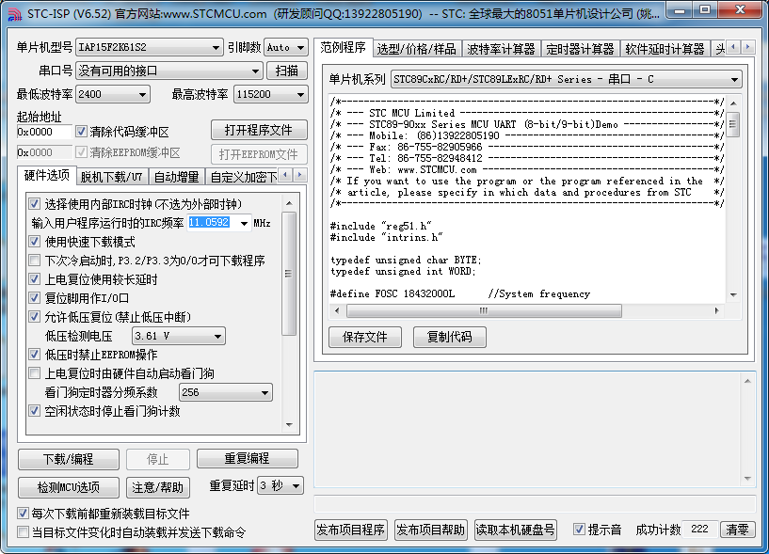
经验分享
1.STC-ISP 的使用
1. 范例程序可以参考
2. 波特率计算器
3. 定时器计算器
4. 软件延时
5. 串口助手
6. 仿真

Slide 9
经验分享
2.一些细节问题
1. 上电蜂鸣器会响
解决方法：代码第一行要关闭蜂鸣器和继电器
2. 键盘问题
BTN = button 是独立按键；KBD = keyborad 是矩阵键盘
建议：统一用 矩阵键盘 注意转接板问题！
3. PCF8591读不同通道数据会异变
解决方法：写两边读函数

Slide 10
经验分享
2.一些细节问题
4.把历年模拟题做一遍，比赛无非是各个模块的组合
注意协调各个模块，因为单个模块你可以调试的很好，加起来就会有意想不到的问题，所以一定要动手练习。
5.熟悉一些简单电路的绘制（Altium Designer/Protel）
例如：① 运放的一些基本电路
② 三极管的一些基本电路
③ 电机驱动电路
④ 继电器电路

Slide 11
谢谢观看

